Slide 1
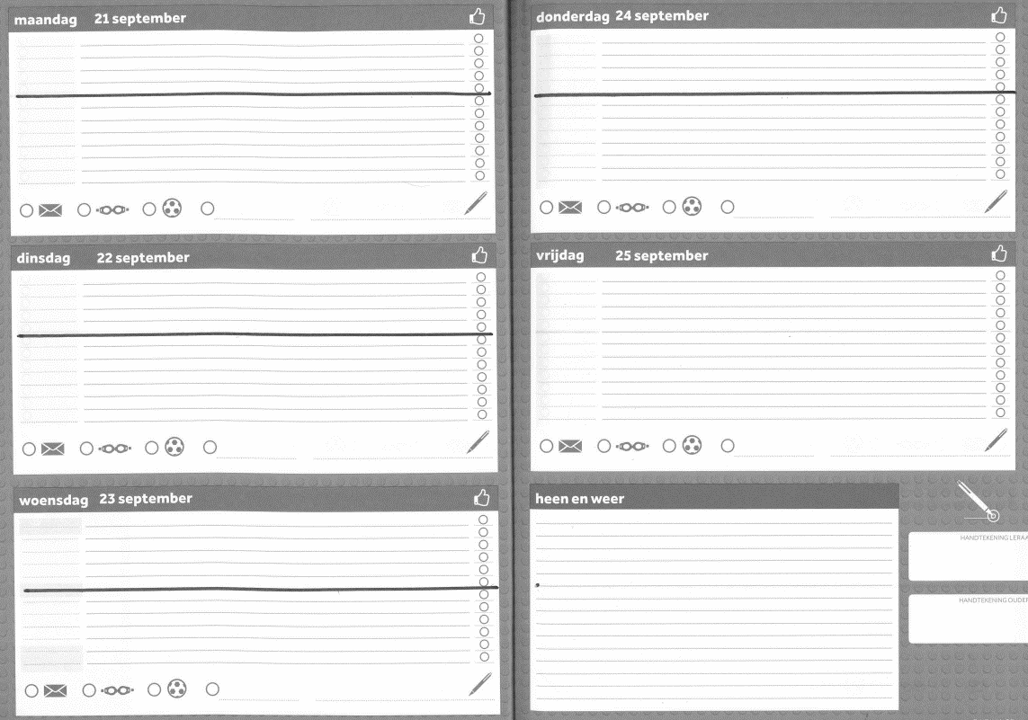
15 april 2024
18 april 2024
16 april 2024
19 april 2024
Wero: taak atlas
Frans: toets voc 9.1
Godsdienst: Toets onderwerp 3 (zie blad +
bundel)
17 april 2024
25/4: Toets Wero (België in Europa)

